Slide 1
Bonnes pratiques sur Internet

Slide 2
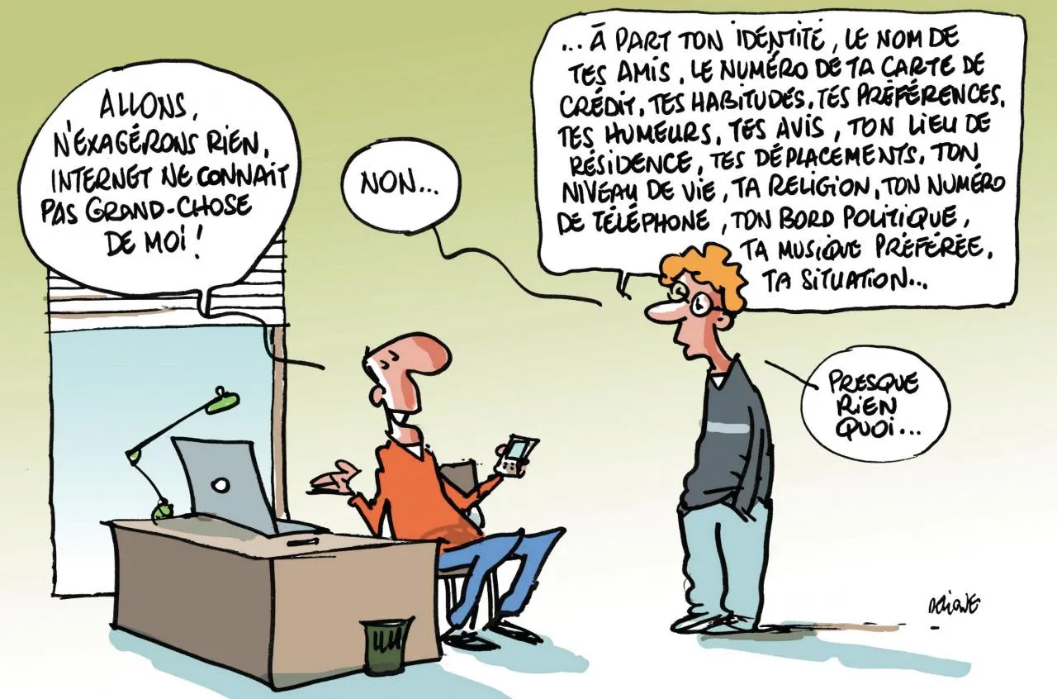
La Netiquette

Slide 3
10 conseils de la CNIL
Réfléchir avant de publier
Respecter les autres
Ne pas tout dire
Sécuriser ses comptes
Créer plusieurs adresses e-mail
Attention aux photos et aux vidéos
Utiliser un pseudonyme
Attention aux mots de passe
Faire le ménage dans son historique
Vérifier ses traces

Slide 4
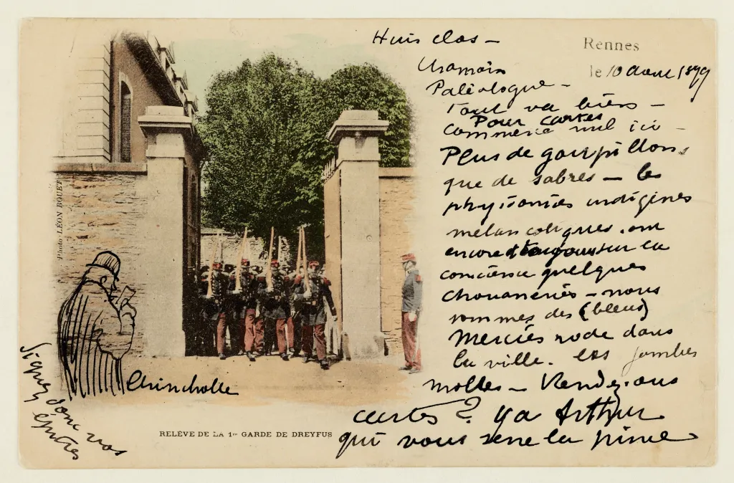
Réfléchir avant de publier
Tout ce qui est publié est considéré comme PUBLIC
Carte postale (sans enveloppe)
Vous
Votre réseau
Hier, aujourd’hui, demain ?

Slide 5
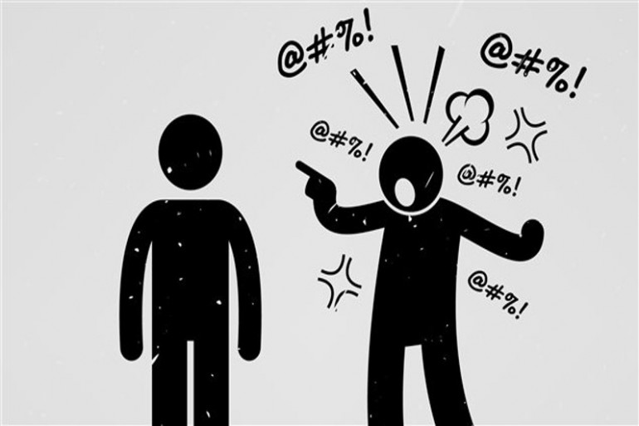
Respecter les autres
Règle d’Or
Religions
Quod tibi, hoc alteri, ne alteri quod non vis tibi
Comportement virtuel = comportement réel

Slide 6

Ne pas tout dire
Sur vous
  Vie privée
Sur les autres
  Limites de la liberté d’expression

Slide 7

Sécuriser ses comptes
Sécurité des comptes
1 mot de passe par compte
Gestionnaire de mots de passe
  Keypass

Slide 8
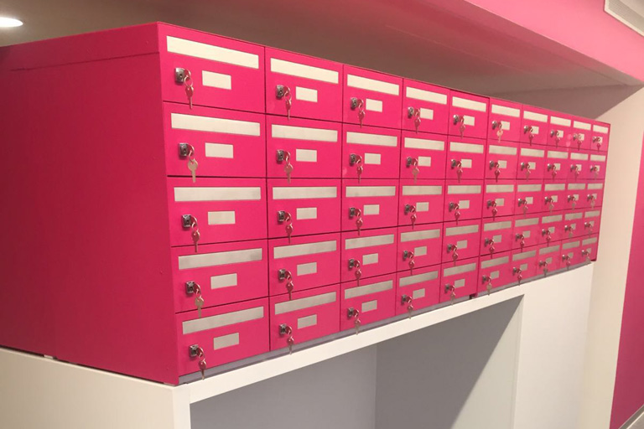
Créer plusieurs adresses e-mail
Par activités :
  Personnelle
  Associative
  Professionnelle
Une «poubelle»
Une «publique»

Slide 9
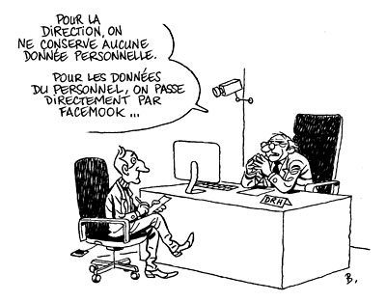
Attentions aux photos et aux vidéos
Pas de photos gênante de VOUS ou de VOS AMIS
Ce qui est publié ne peut être effacé

Slide 10

Utiliser un pseudonyme
Votre identité ne sera connue que de vous et de vos proches

Slide 11
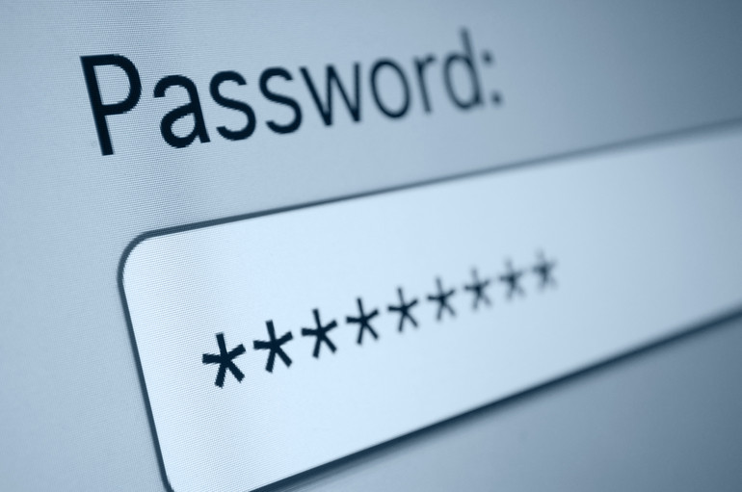
Attention aux mots de passe
Complexité
Pas de :
  Date de naissance
  Nom, prénom
  Club de foot
  Etc…
10’000 premiers mots de passe les plus utilisés !

Slide 12

Ménage dans l’historique
Navigation
Cookies
Recherche (google, etc..)
Tous les navigateurs

Slide 13

Vérifier ses sources
Avec votre nom, vérifiez :
  Résultat de recherche
  Réseaux sociaux

Slide 14
Sources
CNIL (Commission Nationale de l’Informatique et des Libertés), 10 conseils pour rester net sur le Net

